Slide 1
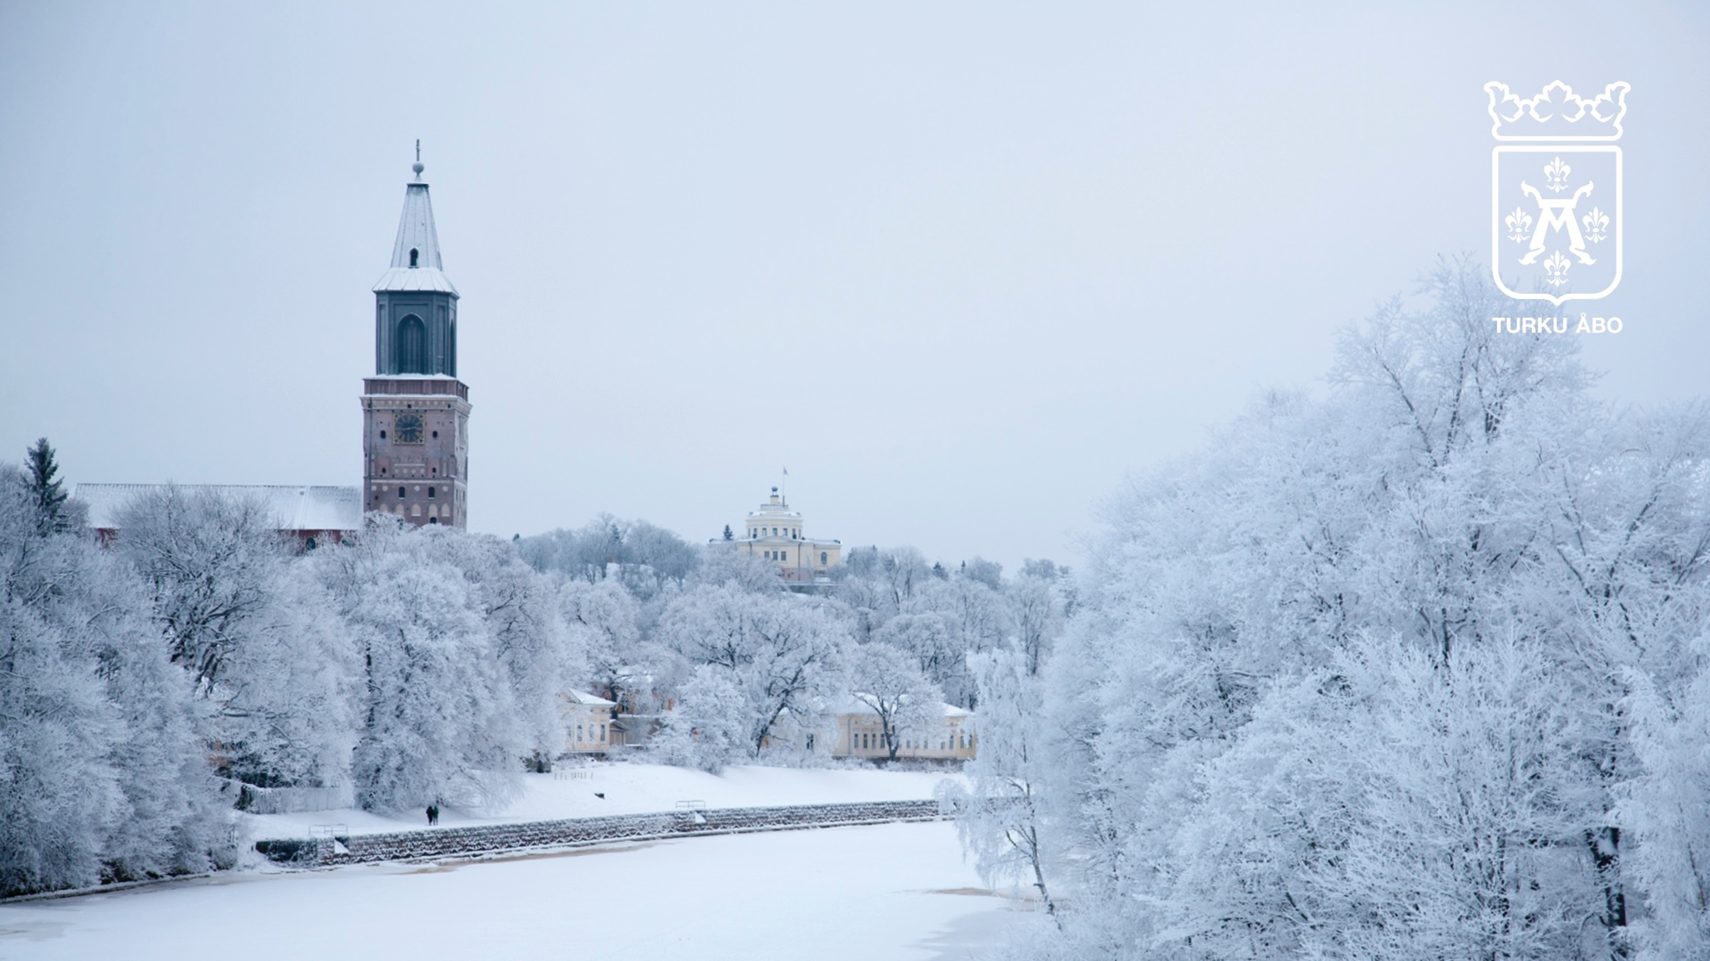
Valinnaisainetarjonta
Mikaelin koulu
Turun kaupunki, perusopetus 7-9

Slide 2
Tarjottavat valinnaisainekorit
taiteet ja luovuus
liikunta ja hyvinvointi
tieteet ja teknologia

Slide 3
Valinnaisuus ja arviointi vuosiluokilla 8-9
valinnaiset aineet (yhteensä 3 vvt)
pitkät valinnaiset aineet (2 vvt) arvioidaan numeroin
lyhyet valinnaiset aineet (1 vvt) arvioidaan sanallisesti (hyväksytty/hylätty)
valinnainen B2 -kieli (2 vvt)
arvioidaan numeroin
taito- ja taideaineiden valinnaiset tunnit (2 vvt)
ei arvioida erillisellä arvosanalla → suoritukset vaikuttavat ko. taito- ja taideaineen arvosanaan päättötodistuksessa
valintoja tehdessä huomioitavaa, että 7. luokalla päättyviä oppiaineita ovat kuvataide, käsityö ja kotitalous. Päättyvistä oppiaineista annetaan päättötodistukseen arvosana, joka vaikuttaa mm. jatko-opintoihin hakeutumisessa.

Slide 4
Valinnaisainevalinta
vuosiluokilla 8. ja 9. opiskellaan valinnaisainetta kolmen vuosiviikkotunnin verran (3 vvt)
valinta tehdään lukuvuodeksi kerrallaan → valinta on sitova
A2 -kielen opiskelu (2 vvt) luetaan lv. 25/26 alkaen yhdeksi valinnaisaineeksi 8. ja 9. vuosiluokilla (pl. A2 -ruotsi)
valinta tehdään täyttämällä valintakysely 30.4.2025 mennessä
kurssien toteutuminen vaatii riittävän määrän valintoja (tämä määrä vaihtelee kurssikohtaisesti)
osa kursseista on niin suosittuja, että oppilas voidaan joutua sijoittamaan varavalintoihin
ellei valintaa ole tehty, oppilas sijoitetaan koulun toimesta ryhmiin

Slide 5
Tarjonta koreittain
taiteet ja luovuus | liikunta ja hyvinvointi | kielet ja vaikuttaminen | tieteet ja teknologia
Musiikki | Liikunta |  | Käsityö
 | Kotitalous |  | Tietotekniikka

Slide 6
Taiteet ja luovuus
Musiikki, 1 vvh, 8-9 vuosiluokka
tavoitteet ja sisältö: Opetuksessa syvennetään 7.ja 8. vuosiluokan kuntakohtaisia tavoitteita.
oppimisympäristö ja monialaisuus: Oppilaiden musiikin taitoja ja ymmärrystä kehitetään toiminnallisilla opiskelutavoilla. Opetuksessa ja opiskelussa huomioidaan oppilaiden kiinnostus, muut oppiaineet ja eheyttävät teemat, koulun juhlat ja tapahtumat.
työtavat ja arviointi: Valinnaiset opinnot katsotaan syventäviksi opinnoiksi, joilla voidaan korottaa päättöarvioinnissa musiikin oppiaineen arvosanaa.

Slide 7
Liikunta ja hyvinvointi
Liikunta, 2 vvh, 8-9 vuosiluokka
tavoitteet ja sisältö: Tavoitteet ja sisällöt noudattavat ja syventävät kuntakohtaisen opetussuunnitelman vuosiluokkakohtaisia sisältöjä.
oppimisympäristö ja monialaisuus: Oppimisympäristöt tarjoavat monipuolisen ympäristön eri liikuntalajien oppimiseen.
työtavat ja arviointi: Noudatetaan kuntakohtaisia ja opetussuunnitelman perusteiden mukaisia työtapoja arvioinnin perusteita.

Slide 8
Liikunta ja hyvinvointi
Kotitalous, 2 vvh, 8-9 vuosiluokka
tavoitteet ja sisältö: Tavoitteet ja sisällöt noudattavat ja syventävät kuntakohtaisen opetussuunnitelman 7. vuosiluokan sisältöjä.
oppimisympäristö ja monialaisuus: Oppimisympäristöt mahdollistavat kodin arjen hallinnan sekä kestävän ja hyvinvointia edistävän elämäntavan oppimisen.
työtavat ja arviointi: Noudatetaan kuntakohtaisia ja opetussuunnitelman perusteiden mukaisia työtapoja arvioinnin perusteita.

Slide 9
Tieteet ja teknologia
Käsityö, 2 vvh, 8-9 vuosiluokka
tavoitteet ja sisältö: Tavoitteet ja sisällöt noudattavat ja syventävät kuntakohtaisen opetussuunnitelman 8.-9. vuosiluokan sisältöjä.
oppimisympäristö ja monialaisuus: Oppimisympäristöt mahdollistavat käsityöilmaisun kokonaisen käsityöprosessin suunnittelun, valmistuksen ja omakohtaisen sekä yhteisen arvioinnin. Käsityöaiheissa käytettään laaja-alaisia teemoja oppiainerajat ylittäen.
työtavat ja arviointi: Noudatetaan kuntakohtaisia ja opetussuunnitelman perusteiden mukaisia työtapoja arvioinnin perusteita.

Slide 10
Tieteet ja teknologia
Tieto-ja viestintätekniikka, 1 vvh, 8-9 vuosiluokka
tavoitteet ja sisältö: Opitaan käyttämään ja hyödyntämään tieto- ja viestintäteknologian taitoja monipuolisesti, vastuullisesti ja turvallisesti. Opetellaan käyttämään tietotekniikan laitteita ja ohjelmistoja sekä ymmärtämään niiden käyttö ja toiminta-logiikkaa. Oppilaita ohjataan tvt:n hyviin käytöstapoihin ja tekijänoikeuksien hallintaan.
oppimisympäristö ja monialaisuus: Opiskellaan tieto- ja viestintäteknologian hyödyntämistä monipuolisesti koulutyössä eri oppiaineissa.
työtavat ja arviointi: TVT valinnaisaine arvioidaan sanallisesti joko hyväksytty tai hylätty. TVT:ssa käytetään monipuolisia työtapoja ja huomioidaan oppilaiden osaamisen tason.

